Slide 1
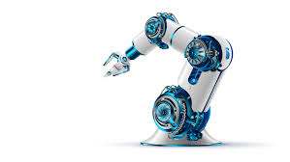
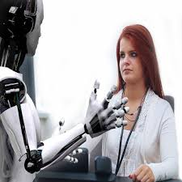
Robot antropomorfo, cos’è e perché si ispira all’uomo
Un robot antropomorfo è un automa capace di riprodurre alcune caratteristiche dell’uomo, di imitarne tratti distintivi come l’aspetto, i movimenti, persino le abilità percettive.
Prof. D’Onofrio Vito

Slide 2
Robot antropomorfo, cos’è e perché si ispira all’uomo
Un robot antropomorfo è un automa capace di riprodurre alcune caratteristiche dell’uomo, di imitarne tratti distintivi come l’aspetto, i movimenti, persino le abilità percettive.

Slide 3
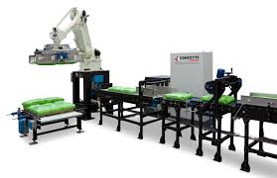
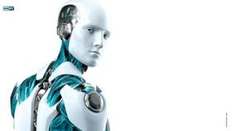
la robotica industriale
Quando parliamo di robot antropomorfi, infatti, ci riferiamo allo stesso tempo a due diverse branche della robotica:
e la robotica umanoide

Slide 4
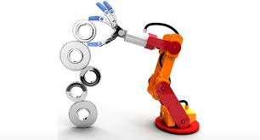
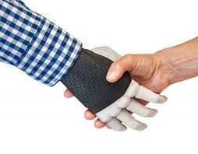
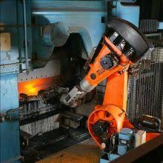
Robot antropomorfo, cos’è e perché si ispira all’uomo
In ciascuno di questi due ambiti il robot antropomorfo viene progettato e sviluppato per adempiere a una sola “missione”: aiutare l’uomo, semplificargli la vita.

Slide 5
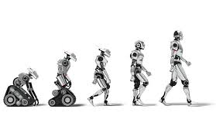
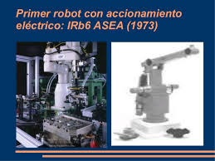
Robot antropomorfo, qualche cenno storico
Il robot antropomorfo debutta in campo industriale all’inizio degli anni Settanta con l’obiettivo di sostituire l’uomo in alcuni passaggi della catena di montaggio che prevedono lo svolgimento di attività usuranti e pericolose.
Il primo robot antropomorfo a essere impiegato in una fabbrica viene realizzato nel 1973 dall’azienda svedese Asea: si chiama IRB 6 e di “umano” ha il braccio – flessibile, completamente elettrico e comandato da un microprocessore – che utilizza per la lucidatura di tubi in acciaio.

Slide 6
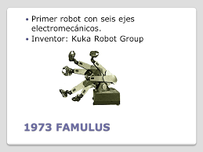
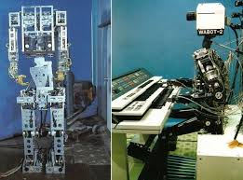
Robot antropomorfo, qualche cenno storico
Nello stesso anno, la compagnia tedesca Kuka costruisce Famulus, il primo braccio robotico con 6 assi elettromeccanici.
Curiosamente, sempre nel 1973, dall’altra parte del mondo anche la robotica umanoide compie i suoi primi passi, grazie a un team di ricercatori della Waseda University di Tokyo che sviluppa Wabot-1

Slide 7
Robot antropomorfo, qualche cenno storico
Nello stesso anno, la compagnia tedesca Kuka costruisce Famulus, il primo braccio robotico con 6 assi elettromeccanici.
Curiosamente, sempre nel 1973, dall’altra parte del mondo anche la robotica umanoide compie i suoi primi passi, grazie a un team di ricercatori della Waseda University di Tokyo che sviluppa Wabot-1
il primo robot umanoide dell’era moderna. Dotato di gambe e braccia, Wabot-1 è capace di camminare, trasportare oggetti e interagire con l’uomo, sia pure scambiando solo qualche parola.

Slide 8

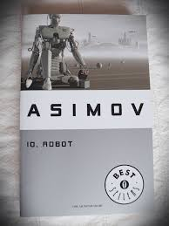
Robot antropomorfo, qualche cenno storico
L’idea di un robot dalle fattezze umane, quasi indistinguibile da un uomo vero, si era già fatta strada nella letteratura con Isaac Asimov, il “profeta” della robotica, che nel 1946 aveva pubblicato un racconto di fantascienza (“La prova”), in cui il protagonista è un robot umanoide che aspira a diventare sindaco di New York.

Slide 9
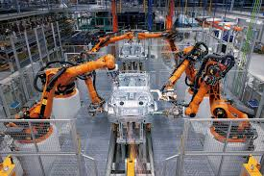
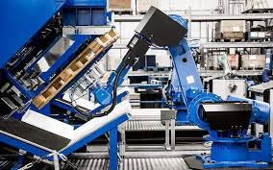
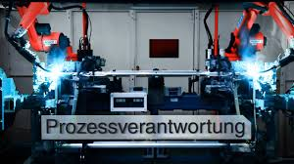
Robot antropomorfo, caratteristiche e scenari futuri
Com’era prevedibile, dai tempi di IRB 6 a oggi i robot antropomorfi di tipo industriale si sono evoluti, migliorando sensibilmente le proprie prestazioni. Almeno nella forma, continuano ad essere dei bracci robotici, ma rispetto al passato sono più articolati e versatili, programmabili anche da remoto e capaci di eseguire mansioni diverse.
Il robot antropomorfo trova ora applicazione in diversi comparti produttivi, dal settore automobilistico all’industria elettronica, dove è responsabile di una lunga serie di operazioni – di taglio, saldatura, verniciatura, montaggio di materiali – che porta a termine con velocità e precisione. Un robot sicuro, con un margine di errore praticamente nullo, che sta spingendo all’estremo il processo di automazione industriale.

Slide 10
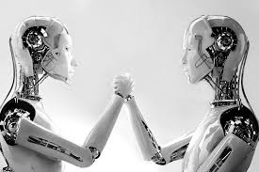
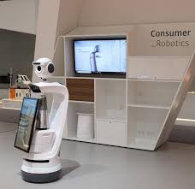
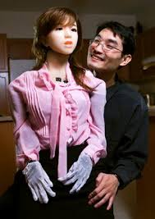
Robot antropomorfo, caratteristiche e scenari futuri
Anche la robotica umanoide ha fatto progressi incredibili negli ultimi 40-50 anni. Oggi gli eredi di Wabot-1 sono androidi sofisticati, pensati per aiutarci nella vita di tutti i giorni. Robot sempre più somiglianti all’uomo, di cui riproducono i movimenti e la capacità di adattarsi all’ambiente esterno.
In alcuni casi siamo ancora ai prototipi, ma è probabile che nel giro di qualche anno faranno parte integrante della nostra quotidianità
Sono antropomorfi, ad esempio, diversi robot progettati per interagire con gli esseri umani o sostituirsi a loro in determinate situazioni: dai social robot ai robot badanti, robot per anziani, dai robot di soccorso agli umanoidi con finalità educative e terapeutiche.

Slide 11
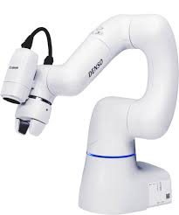
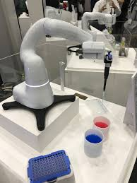
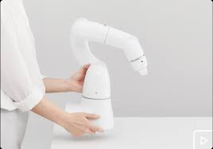
Robot collaborativi: i cobot lavorano con noi
I cobot sono robot collaborativi, robot industriali di nuova generazione pensati per lavorare insieme all’uomo, gomito a gomito e in sicurezza, senza barriere o gabbie protettive a dividerli. I collaborative robots, sono specializzati nello svolgimento di compiti specifici che “imparano” direttamente sul campo. Possono essere più o meno autonomi e stanno rivoluzionando i settori della logistica e dell’automazione di fabbrica. Parliamo dunque in questo caso di robotica al servizio dell’industria.

Slide 12
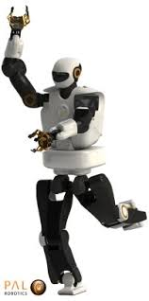
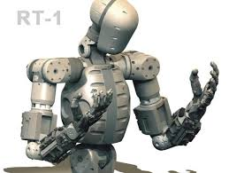
Cobot, ecco Talos robot collaborativo umanoide
Cobot: parliamo di Talos, il robot collaborativo umanoide. Un cobot è un robot collaborativo, un robot industriale che può lavorare gomito a gomito con i “colleghi” in carne e ossa, perché dotato di una serie di dispositivi di sicurezza che non mettono a rischio la vita umana.
Talos, è un robot umanoide, un cobot umanoide progettato da PAL Robotics, una delle aziende di robotica spagnole specializzata proprio in androidi dalla forma umana.

Slide 13
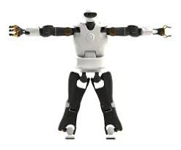
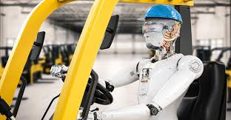
Cobot, ecco Talos robot collaborativo umanoide
Talos è un robot autonomo dalla forma umana, un robot umanoide, pensato per collaborare con i lavoratori dell’industria. È un cobot con il quale PAL Robotics vuole dare vita a una nuova generazione di robot lavoratori bipedi.
Talos è stato definito dai suoi progettisti come una piattaforma sofisticata capace di adattarsi alle esigenze dell’industria 4.0, quella che nasce dalla nuova rivoluzione industriale che stiamo vivendo grazie alla robotica

Slide 14
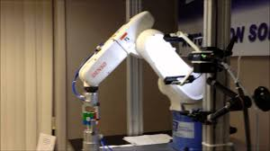
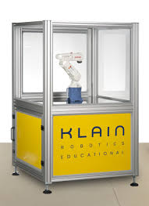
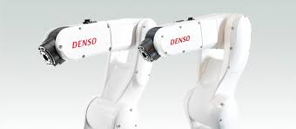
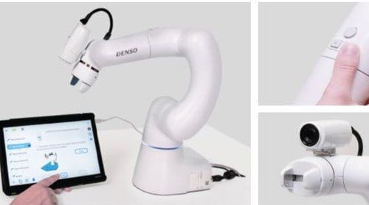
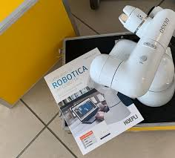
I nostri robot presenti nella scuola
Robot industriale Denso serie VP 524
Robot EDucational COBOTTA

Slide 15
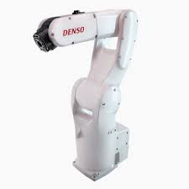
I nostri robot presenti nella scuola
Robot industriale KLAIN Denso serie VP 524

Slide 16
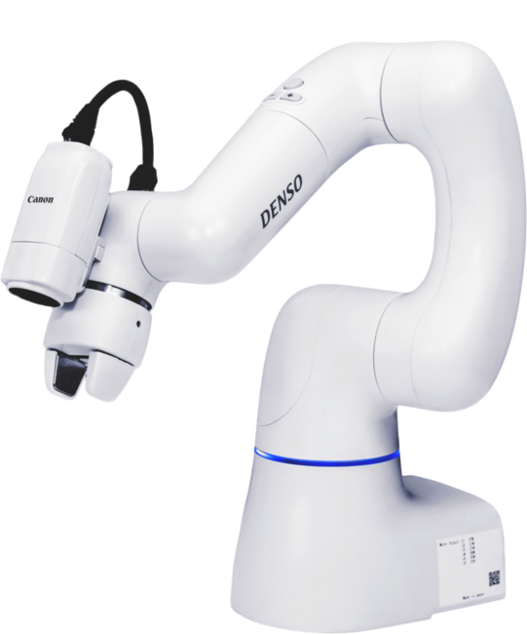
Cobotta educational della KLAIN Denso
COBOTTA
Robot collaborativo COBOTTA - sempre e ovunque, sempre al sicuro.
Modello di robot | COBOTTA
Lunghezza del braccio | 342,5 mm (TCP 385 mm)
Carico utile | 0,5 kg (* 0,7 kg direzione del polso verso il basso entro ± 10 gradi)
Ripetibilità di posizione | ± 0,05 mm
Peso totale del braccio | 4 kg
Opzioni | Pinza elettrica integrata (con controllo della forza) Generatore di vuoto elettrico incorporato / pinza per vuoto Videocamera 2D A / F integrata

Slide 17
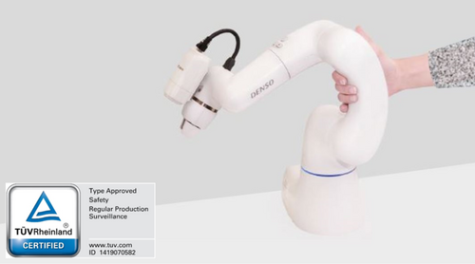
Cobotta educational della Denso
Sicurezza
Design intrinsecamente sicuro - Nessun oggetto tagliente o punti di presa
Sicurezza funzionale - Funzione monitorata classificata per la sicurezza (tutti gli assi)
Concetto di limitazione di potenza e forza rel. secondo ISO / TS15066 e ISO 10218-1
Livello di sicurezza PL d / Cat 3 (ISO 13849)
Certificato TÜV Rheinland sec. a int. norme per la sicurezza dei robot industriali

Slide 18
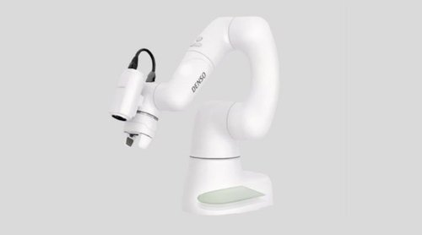
Cobotta educational della Denso
Controller integrato integrato
Peso del braccio del robot con controller solo 4 kg
Spazio ridotto necessario: ca. 200cm²
Trasporto facile
Ext. Comunicazione: Ethernet TCP / IP, 2 x USB, Field Network: EtherCAT, ProfiNET, EtherNet IP I / O esterno: 20 input / 20 output

Slide 19
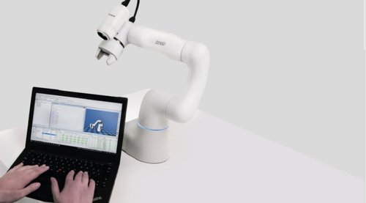
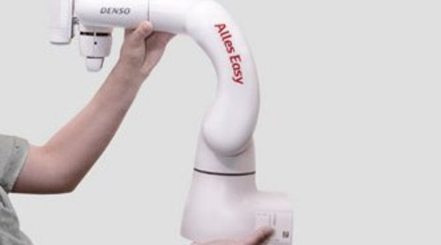
Cobotta educational della Denso
Piattaforma aperta
Ampie possibilità di utilizzo di COBOTTA, dal primo utente al robot esperto
Ambiente di sviluppo individuale
(Linux ＋ ROS)
Utilizzabile con tutti i dispositivi TCP / IP
Corpo portatile
Trasportare e installare COBOTTA ovunque e in qualsiasi momento è semplicemente semplice.
Facile da installare, ad es. Su carrello o robot AGV / mobile
Nessun cablaggio aggiuntivo tra braccio e controller

Slide 20
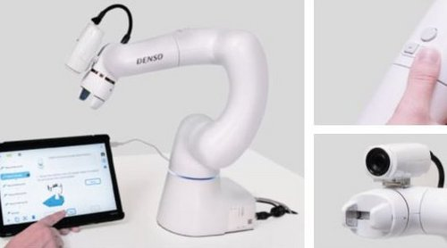
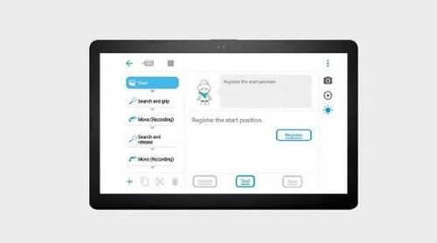
Cobotta educational della Denso
Facile da usare
Facile da insegnare al movimento con insegnamento diretto
Funzionamento semplice con il mondo TP remoto o COBOTTA
Facile regolazione con pinza elettrica integrata e funzione fotocamera AF integrata
Facile programmazione
Facile programmazione con l'App Cobotta World basata su tablet
Imposta un nuovo programma in pochi minuti
Insegna a COBOTTA spostandolo direttamente e selezionando le attività dalle voci di lavoro preimpostate

Slide 21
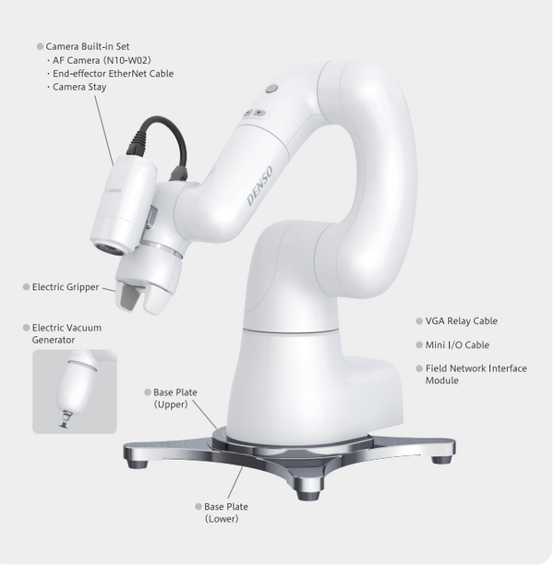
Cobotta educational della Denso
Con un peso unitario di soli 4 kg e un controller integrato, nonché funzionalità di sicurezza complete, il robot collaborativo COBOTTA è facile da trasportare e può essere messo rapidamente al lavoro; grazie alla sua applicazione grafica "Cobotta World", il robot è veramente facile da usare. Semplifica la programmazione di applicazioni tipiche e le attività di selezione e posizionamento utilizzando un tablet. Il robot collaborativo COBOTTA è stato sviluppato come piattaforma open source e quindi può essere integrato nei sistemi esistenti.

Slide 22
Cobotta educational della Denso
Con una capacità di carico fino a 0,5 kg (0,7 kg in direzione del polso verso il basso) e il suo esclusivo design compatto, il cobot COBOTTA è particolarmente adatto per operare in spazi ristretti e in collaborazione diretta con l'uomo. Particolare attenzione è stata posta alla sicurezza: il cobot presenta un design intrinsecamente sicuro (braccio leggero senza spigoli vivi o punti di schiacciamento, minima possibile applicazione di forza e pressione grazie alla tecnologia di azionamento adeguatamente sviluppata) e garantisce una "sicurezza funzionale" monitorando costantemente la coppia e velocità di tutti gli assi.

Slide 23
Cobotta educational della Denso
Grazie alla pinza elettrica completamente integrata e integrata e alla videocamera A / F integrata nel braccio del robot, in combinazione con le app di programmazione standard, gli utenti possono creare facilmente applicazioni di presa a controllo di forza e altre applicazioni in pochi minuti. Ciò consente anche il riconoscimento di immagini 2D.

Slide 24
Cobotta educational della Denso
Utilizzando un'altra app, " Remote TP", gli esperti possono anche progettare applicazioni complesse utilizzando il linguaggio di programmazione robot DENSO PacScript con l'aiuto di un assistente virtuale di insegnamento robot.
Il robot collaborativo COBOTTA è disponibile con varie opzioni, come la pinza a vuoto (il vuoto viene generato direttamente sull'effettore finale) e un adattatore bus di campo (ProfiNet, EtherCAT, Ethernet IP).

Slide 25
Cobotta educational della Denso

Slide 26
Cobotta educational della Denso
Guida alla presentazione
Il cobotta è un robot collaborativo multinazionale Denso in Italia è commercializzato dalla azienda Klien con sede legale A Brescia, consente allo studente di svolgere un’attività sicura senza necessità di protezione, ecco perché lo rende particolarmente attrattivo per il mondo educational.
Questo robot utilizza un App del sistema operativo Android di nome Cobotta Word, agevole e pratica per rendere un approccio moderno e intuitivo, consente anche allo studente di programmarlo subito dopo averlo tolto dalla confezione , con una serie di facilitazione di base.

Slide 27
Cobotta educational della Denso
Guida alla presentazione
L’impiego di WinkapsIII consente di cogliere i principali aspetti che caratterizzano la disciplina della robotica grazie ad una rappresentanza grafica virtuale del robot e delle sue funzionalità .Il simulatore è unico per tutta la gamma dei simulatori denso, pertanto una volta appreso l’operatività del Cobotta , si anche apprende il Know how replicabile anche su i robot industriali.
.

Slide 28
Cobotta educational della Denso
Guida alla presentazione
L’impiego di WinkapsIII consente di cogliere i principali aspetti che caratterizzano la disciplina della robotica grazie ad una rappresentanza grafica virtuale del robot e delle sue funzionalità .Il simulatore è unico per tutta la gamma dei simulatori denso, pertanto una volta appreso l’operatività del Cobotta , si anche apprende il Know how replicabile anche su i robot industriali.
.

Slide 29
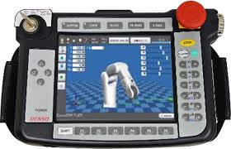
Cobotta educational della Denso
Guida alla presentazione
Programmazione con WincapsIII, software di programmazione del robot , come utilizzare le caratteristiche e istruzioni di programmazione disponibili.
Remote e virtual Teach Pendand, Capitolo che insegna ad operare con la principale Interfaccia di comando del robot.
Con la teach pendand l’utente può impartire i comandi di movimento del robot sia manualmente agendo sui controlli,sia tramite programma, immettendo l’intera sequenza dei controlli
.
la teach pendand l che normalmente è un dispositivo hardware, viene emulata con due diversi software: REMOTE TP per dispositivi portatili con sistema operativo Android, oppure Virtual TP per computer con sistema operativo windows

Slide 30
Cobotta educational della Denso
Guida alla presentazione
Calibrazione fotocamere robot: In questo capitolo si insegna ad operare con la fotocamera, la quale rappresenta un ausilio fondamentale per la robotica.Grazie a questa infatti il robot può adattarsi allo spazio circostante e scegliere la propria politica in autonomia, agendo in modo adattivo e non preordinato.
.
Visione robotica: in questo capitolo impariamo ad operare con la fotocamera, modelliamo gli oggetti dalla scenario inquadrato dalla fotocamera, per renderlo riconoscibile al robot mediante il programma EVP Guidance Tool

Slide 31
Cobotta educational della Denso
Guida alla presentazione
.

Slide 32
Cobotta educational della Denso
Guida alla presentazione
.

